Slide 1


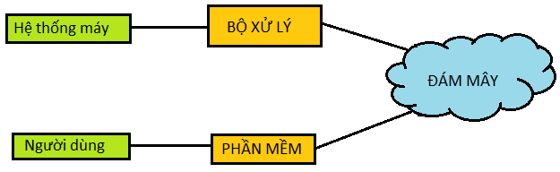
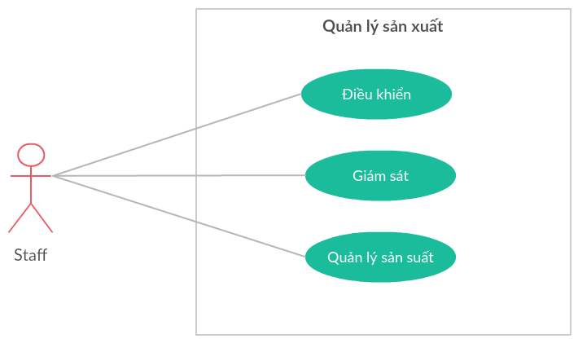
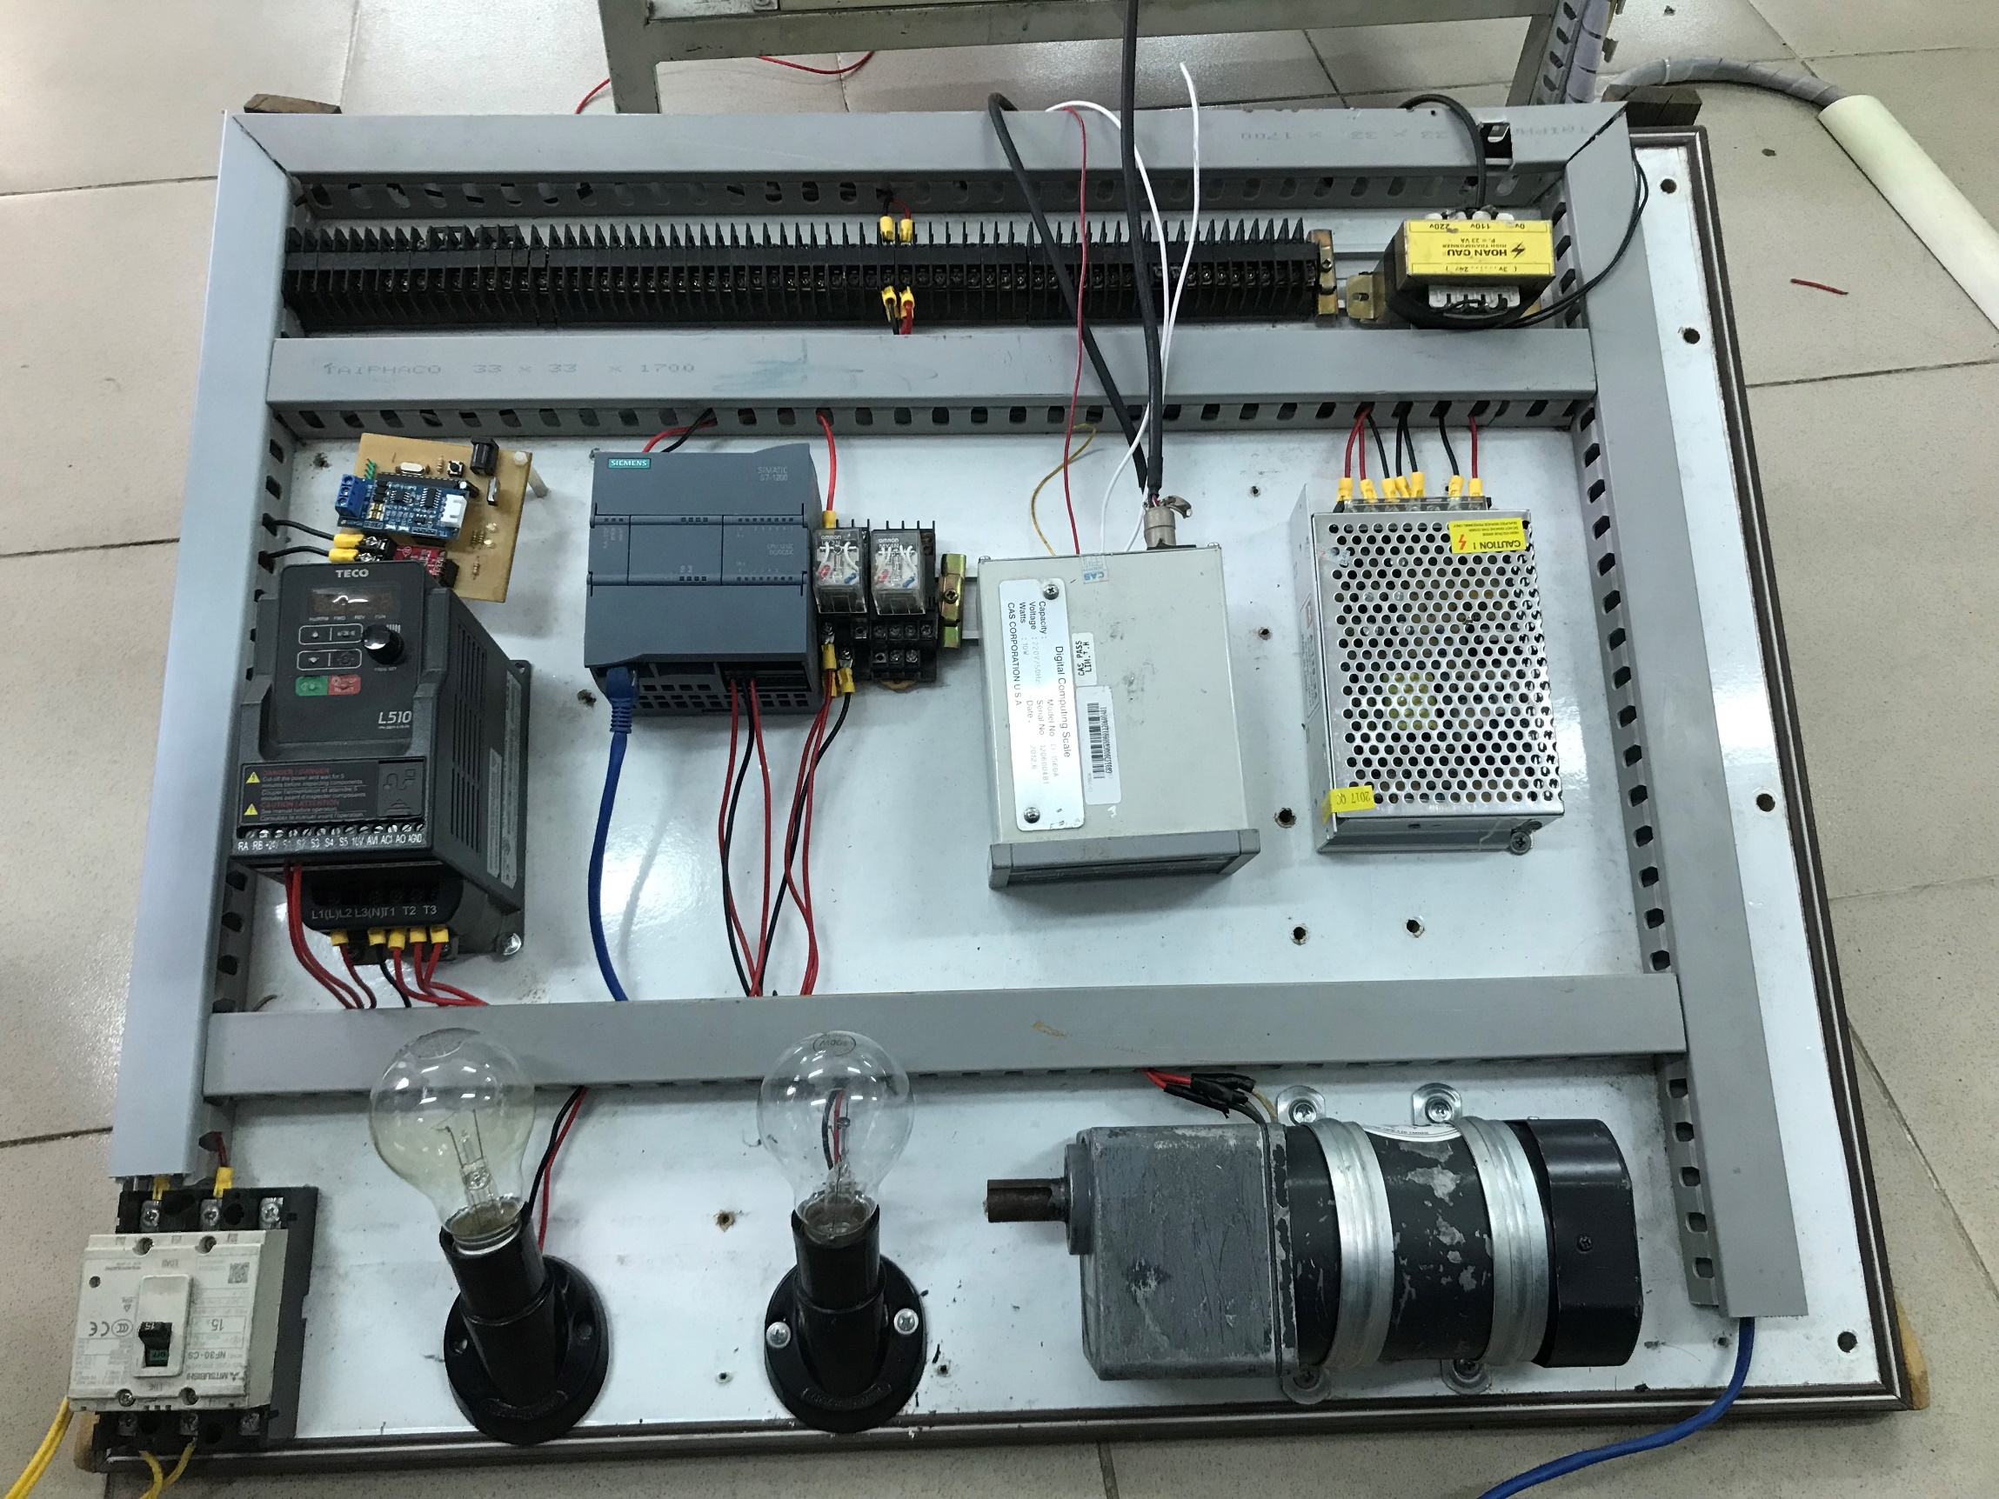
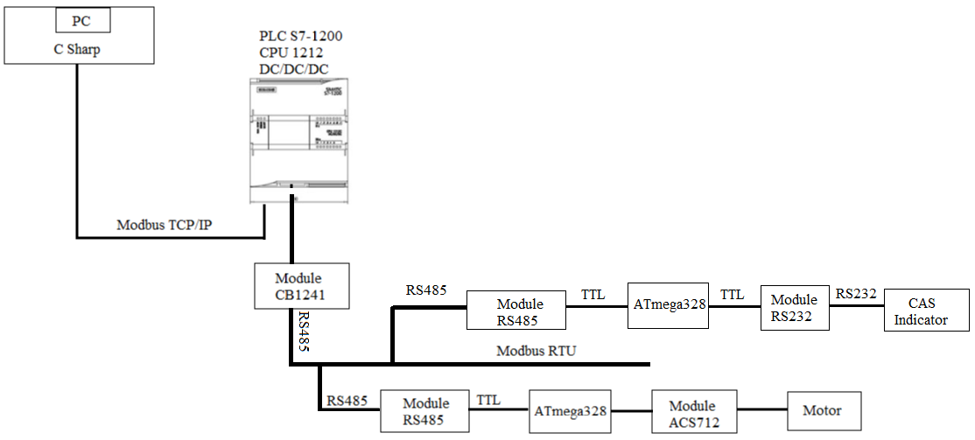
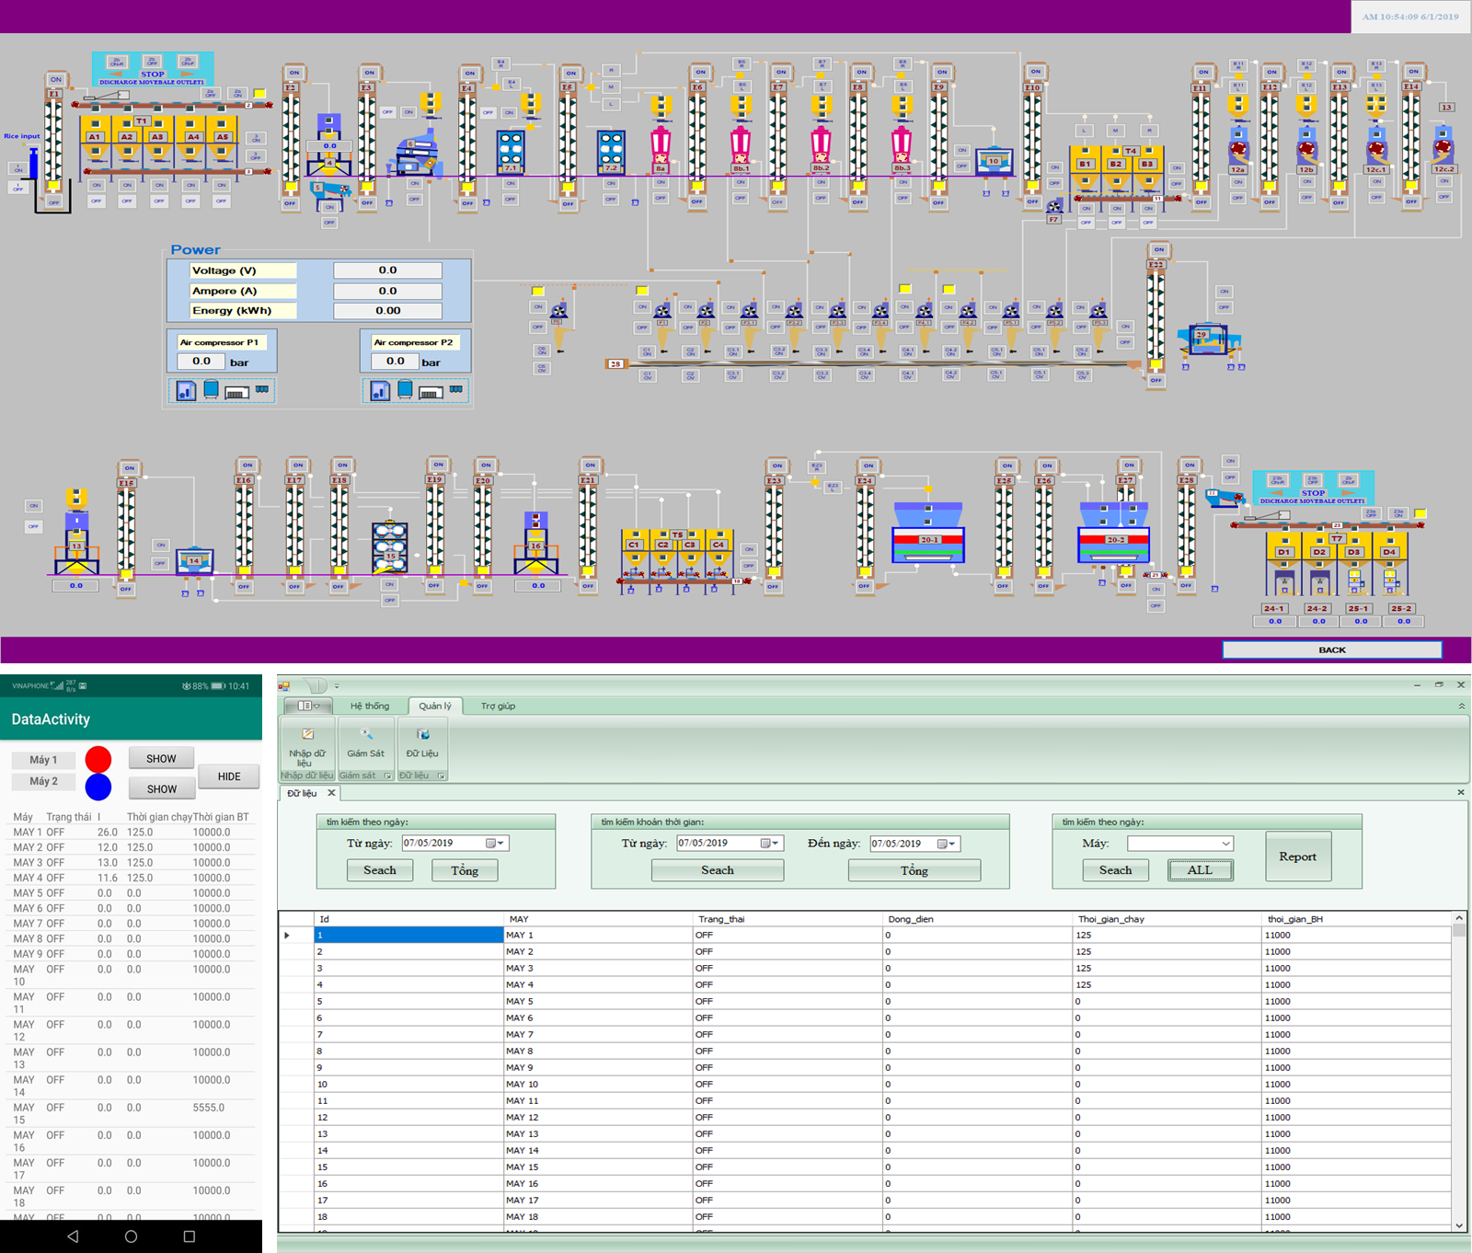
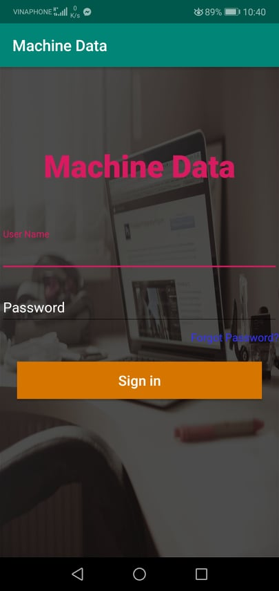
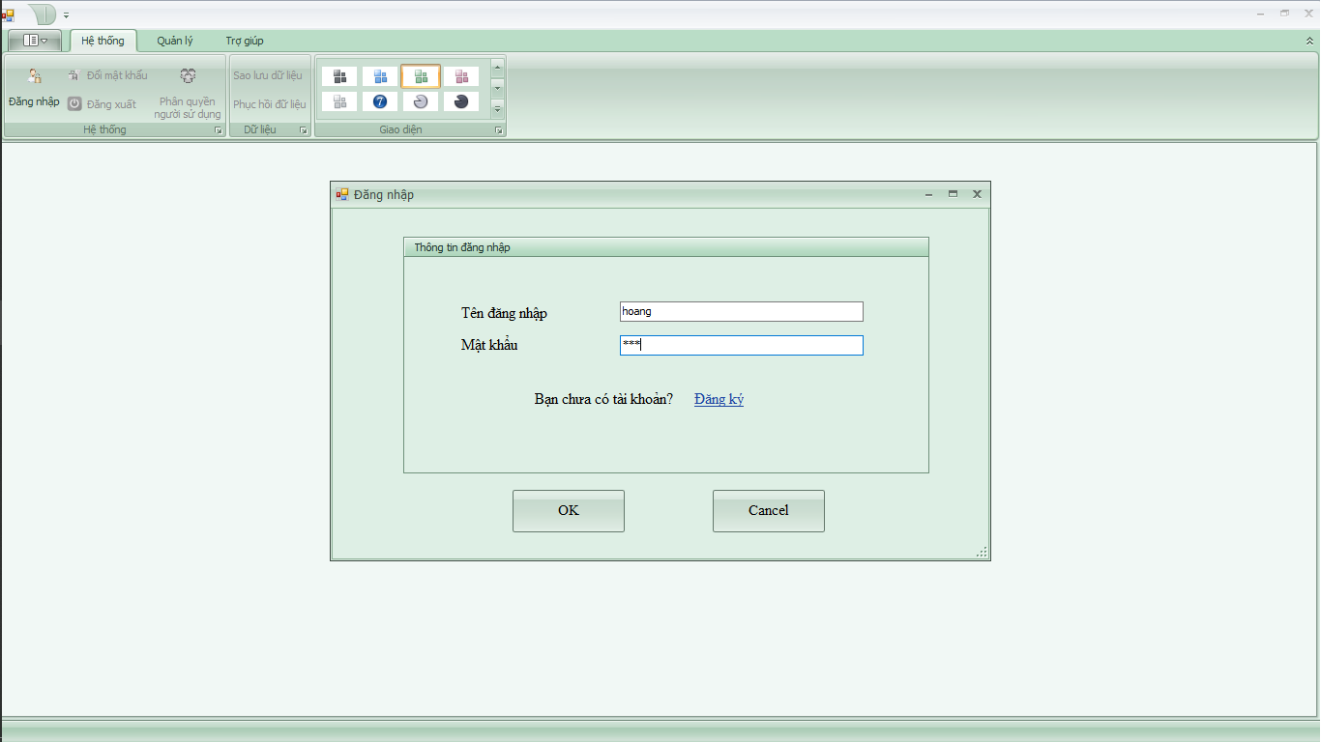


TRƯỜNG ĐẠI HỌC SƯ PHẠM KĨ THUẬT TP.HCM
KHOA CƠ KHÍ CHẾ TẠO MÁY
ĐỀ TÀI ĐỒ ÁN TỐT NGHIỆP
Sinh viên: Lê Viết Hoàng – MSSV:15146166
Cao Hữu Nhân – MSSV:15146218
Nguyễn Tấn Tài – MSSV:15146245
Giảng viên hướng dẫn: Ths Nguyễn Xuân Quang
XÂY DỰNG HỆ THỐNG QUẢN LÝ SẢN XUẤT TRONG CÔNG NGHIỆP
Giới thiệu
Tương tác chung:
Phần mềm:
Bộ xử lý:
Xây dựng hệ thống và phần mềm quản lý cơ sở dữ liệu thu thập được từ hoạt động của nhà máy. Dữ liệu được xử lý và đưa lên hệ thống đám mây. Thông qua phần mềm quản lý trên máy tính và điện thoại thông minh có kết nối Internet, người dùng có thể giám sát hoạt động của toàn bộ các máy móc mà hệ thống đang quản lý, bao gồm: thời gian hoạt động, chế độ hoạt động (có tải, không tải), thời gian bảo trì… từ đó góp phần đảm bảo năng suất hoạt động, kịp thời phát hiện và sửa chữa những hư hỏng. Giao diện được thiết kế trực quan, đơn giản giúp người dùng dễ dàng thao tác.
Nội dung
Bộ xử lí và thu thập dữ liệu:
Phần mềm quản lý trên máy tính và điện thoại thông minh:
Kết quả
fme.hcmute.edu.vn
Liên hệ: Lê Viết Hoàng Email: hoangpktk15@gmail.com
Cao Hữu Nhân Email: caonhan.927@gmail.com
Nguyễn Tấn Tài Email: tantai1997spkt@gmail.com
ĐƠN VỊ TÀI TRỢ
w w w . a u t o d e s k a t c . v n

